Slide 1
为了加强对公司人员的业绩考评和奖惩机制，需要建立KPI业绩考评体系
KPI业绩考评体系定义
KPI业绩考评体系是一整套覆盖各项职能和各个层级的关键业绩指标管理系统，是从分析和计划、汇报和指导、考核等三个方面实现管理规范化，提高业务水平。
三 大 基 本 功 能
分 析 、 计 划
  分 析 工 作 问 题 的 工 具
  计 划 工 作 的 重 点
汇 报 、 指 导
  向 上 汇 报 的 重 点
  向 下 指 导 的 方 向
考 核
  定 量 地 实 现 绩 效 考 核
  随 时 间 进 步 的 情 况

Slide 2
KPI业绩考评与激励沟通流程
KPI指标确定
考核过程
激励沟通
  依 据 三 个 判 断 依 据 选 择 各 职 位 的 关 键 业 绩 指 标：
    对 公 司 价 值 / 利 润 的 影 响 程 度
    指 标 计 算 的 可 操 作 程 度
    该 岗 位 对 指 标 的 可 控 程 度
  KPI考评实施流程及沟通流程
  KPI评分流程
  公司KPI 薪资结构与薪酬和季度奖计算实例
  KPI 考核对培训的支持作用
  员工激励方案
工 作要 点
负责人
  管理顾问
  公司各级人员及人力资源部
  公司高层、人力资源部

Slide 3
KPI的制定方式
举例一
根据公司目标规划，在每月月初由高层管理人员和财务部门制订公司整体经营计划和财务预算，对其进行分解；
确定各部门的目标完成计划、确定各部门的预算；
在定岗定级的基础上，由人力资源部门统一制订确定各岗位的KPI；
例
副总级干部
部门经理级干部
适用人员：各副总
负责公司一个方面的工作
考核期间为一月
主要KPI指标：与整个公司和管理部门的经营状况挂钩
适用人员：各部门经理
负责管理一个部门的工作
考核期间为一月
主要KPI指标：根据各部门实际情况

Slide 4
关键业绩指标（KPI）的制定方式
举例二
第一步：开发业务“价值树”
第二步：确定影响大的“关键业绩指标”
第三步：将“关键业绩指标”分配给有关经理
第二步：确定影响大的“关键业绩指标”
“价值”树
影响巨大的“关键业绩指标”
落实到人的“关键业绩指标”
具体指标
00 01 02
总裁
经营副
总裁
经营副
总裁
ROIC
对效益敏感性高
与国内基准相比有相当大变化的潜在能力
部门
经理

Slide 5
第一步：开发业务“价值树”
举例二
潜在可能的“关键业绩指标”
销售
收入
每吨市场价
市场占有率
利润
成本
原料吨成本
产出率
资本投
资回报
流动
资本
存货天数
应收款天数
仓储利用率
投资
资本
每吨投资资本
生产能力利用率
固定
资本

Slide 6
第二步：确定影响大的“关键业绩指标”
举例二
潜在的“关键业绩指标”在百种指标中筛选
如果变化10%，则对回报影响的情况
百分比
市场占有率
生产能力利用率
价格每吨产品
产出率
每吨产品电耗
每吨产品资产投资
仓储能力利用率
应付款平均天数
15
选定后分别交给有关经理去执行
12
9
9
4
3
暂不选定
2
2

Slide 7
第三步：将“关键业绩指标”分配给有关经理
举例二
总裁
资本投资回报
销售收入增长
利润
……...
月度\季度
1年度
经营运作付总裁
每吨产品总成本
每吨产品投资资产
……...
经销付总裁
每吨产品价格
市场占有率
应收款天数
……...
报告频率
工厂经理
产出率
每吨产品电耗
生产能力利用率
……...
每日

Slide 8
第四步：确立“关键业绩指标”
举例二
说明性目标
2001 2002 2003
26% 28% 30%
1.00 1.05 1.11
82% 84% 86%
50% 53% 56%
100 85 70
市场占有率每年提高2个百分点
销售收入提高30%
每吨价格每年提高5%
将经营利润率提高4个百分点
在未来三年重视资本投资回报率(ROIC)达到30%
每年提高生产能力利用率2%
生产成本降低10%
产出率提高6%
资产周转额每年提高6%
每吨电耗下降30%

Slide 9
每月由总裁主持召开总裁会议，讨论各部门的业绩表现及下月度工作计划
KPI考评的具体实施流程图
完成计划
交流沟通
工作总结
沟通计划
收集
业绩数据
收集取得KPI数据
依照评分表评分
由直接上级与员工进行个别交流
听取该员工的意见和对考核结果的陈述，充分了解本月经营情况
由总裁主持召开总裁会议，总结本月的经营情况，并制定下月度工作的具体安排
由直接上级通知各人员总裁会议决定，并进行必要的沟通
沟通奖惩结果
各部门按照下月度工作目标与计划开展工作
人力资源部同时并行写出分析结果，实施激励方案，并在总裁会上通报各部门
注：以上实施流程是KPI考评的基本原则，公司可根据实际作相应调整

Slide 10
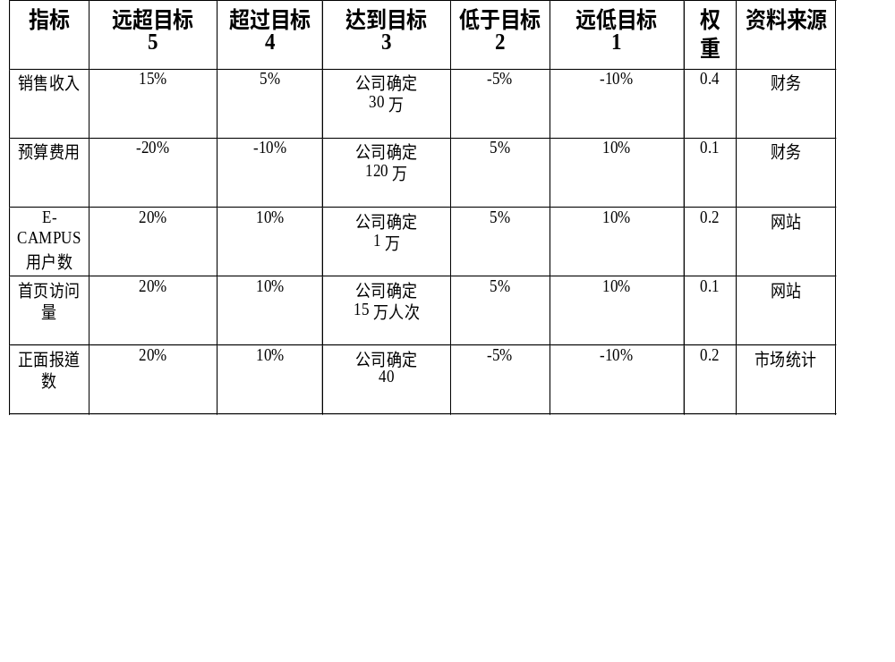
KPI评分依据各职位的具体KPI考核指标计算而得出——CMO某月KPI评分标准表举例
实施举例
该职位可控指标，
且可以反映业绩
达到目标定为3分，为
高业绩者留有空间
以权重反映各指标
的相对重要性

Slide 11
填写KPI评分表
KPI评分表
姓 名
XXX
部门/ 公司
市场部
职 务
CMO
填表时间
200X年X月X日
指 标
目标值
实际值
得 分
权 重
资料来源
销售收入 30万 32万 4.16 0.4
预算费用 120万 100万 4.66 0.1
E-campus 1万 1.2万 5.00 0.2
用户数
首页访问量 15万 15万 3.00 0.1
正面报道数 40 40 3.00 0.2
财务
财务
网站
网站
市场部
KPI综合评分
4.03

Slide 12
由直接上级与员工单独进行交流(即本例中,由总裁与CMO单独进行交流)
目的：
参加者：
时间：
交流沟通初步的考核结果
给CMO提出意见和解释问题的机会
CEO
CMO
约半小时
交流沟通程序：
CMO 汇报本月工作要点和下月工作目标
CEO 与各经理讨论KPI评分结果
CMO 就考核结果提出意见和解释可能存在的问题
双方就考核结果达成共识

Slide 13
CEO主持召开总裁会议，总结本月的经营情况，并制定下月工作的具体安排
目的： 在KPI考核的基础上，对各部门本月的工作业绩作全面总结和考核，并制定下月的工作计划
参加者： 总裁与副总裁
主持者： CEO
会议时间：2-3小时
总裁会议议题：
总结本月各部门的工作成果
以KPI考核结果为基础，对本经营期间的工作绩效进行全方面的总结
充分讨论各部门本经营期间工作，讨论本经营期间各部门间的协作，协调各部门间的矛盾
制定下月公司及部门的工作计划

Slide 14
制定计划后，由直接上级与各经理沟通下月工作计划
目的：
参加者：
时间：
下达下月工作计划
进行必要的沟通
直接上级
下级
约半小时
交流沟通程序：
直接上级向员工介绍下月工作计划
回答员工可能提出的问题
双方就下月计划及实现办法达成共识

Slide 15
KPI评分流程
统计实际
完成情况
参照评分标
准进行打分
计算综合
KPI得分
期初制定
目标标的
根据公司经营计划及各部门、的计划、预算取得各KPI指标的标的
取得实际完成情况的数据或资料，进行必要的调研、统计或计算
参照评分标准进行打分，并填入相应表格中
将各项KPI得分加权平均，得出KPI综合评分
工 作要 点
销售收入：30万
目标：每月提交报告
实际销售额：32万
实际：经常延迟5天提交报告
KPI得分：4.16分
KPI得分：2分
举 例

Slide 16
KPI评分时可以尽量进行折算
可折算性
KPI指标
评分标准
销售收入
远 超 目 标
5
超 过 目 标
4
达 到 目 标
3
低 於 目 标
2
远 低 目 标
1
34.5
31.5
达标30
28.5
27
实际: 32
KPI得分: 32-31.5
34.5-31.5
实际: 29
KPI得分: 29-29.5
30-28.5
例1
例2
+4=4.16
3-
=2.67
可折算性指标尽量折算
定性
KPI指标
评分标准
产品开发
完成率
远 超 目 标
5
超 过 目 标
4
达 到 目 标
3
低 於 目 标
2
远 低 目 标
1
提前完成开发计划且质量超出原有规划，费用有赢余
完成年初开发计划，质量超出原有规划，费用不超出
按时、按质完成年初制定的开发计划，费用不超出
未完成年初开发计划或费用超出<20%
严重落后于年初开发计划或费用超出>20%
例1
实际:介于5分和4分之间
例2
实际:介于2分和1分之间
KPI得分:4.5
KPI得分:1.5
定性指标可以取整或半分

Slide 17
KPI指标中较主观的指标如关于满意度的考核结果，来自于对被考核人周围人员的调查
上 级
相关部门
用
被考核人
户
下 属
：满意度综合评价

Slide 18
人力资源系统 - 公平、具竞争力的薪资水准
公平、具竞争力的薪资体系是公司实施人力资源战略的基本保障。合理的
薪资可使企业吸引到合格的员工，鼓励员工积极工作，提高技能，从而提升
企业效率，赢得竞争优势。
确定薪资水准的两维准则
强
外部竞争性：薪资调查
-相对市场，薪资具有竞争力
外部竞争性
薪资体系
薪资体系
-以岗位确定薪资
-薪资为区间薪资，依 市 场薪资水平、任职者技能、资历等因素调整。
弱
低
高
内部公平性
内部公平性：
-薪资由岗位技能、责任及条件等因素
界定，不同岗位薪资具可比性。

Slide 19
员工薪金与季度奖确定
员工每月薪金=基本工资+岗位工资+浮动工资*KPI考核系数
每月薪金=2000+2500╳4.03*4.03/3*3=6511.36元
注:KPI考核系数:根据KPI值,计算KPI系数,其公式为KPI值的平方/3的平方
季度奖计算公式:
季度奖=工资╳KPI系数平均

Slide 20
总经理主持召开高层经理决策会议，决定部门经理级干部的奖惩，同时总经理单独决定副总级干部的奖惩
目的： 在KPI考核的基础上，对部门经理级干部本年度的工作绩效作全面总结，决定年终奖惩方案
参加者： 总经理、各副总经理
主持者： 总经理
会议时间：半天至一天
高层经理决策会议议题：
总结本期间公司及各下属公司的工作成果
以KPI考核结果为基础，对部门经理本期间的工作绩效进行全方面的总结
充分讨论各部门本期间工作，讨论本年度各部门间的协作，协调各部门间的矛盾
确定本年度部门经理干部具体奖惩方案，下年度各位经理的工资调整幅度
讨论需要改善工作业绩的经理个人发展问题
总经理
单独决定
副总级干部
的奖惩

Slide 21
各经理的年终奖主要根据其年度KPI综合评分和基本工资确定
年终奖计算公式:
年终奖=月基本工资╳年终奖系数╳KPI综合评分
年终奖系数确定表
经理类别
下属公司总经理
其他中高层经理
KPI综合评分
小于2.0
0
0
2.0至4.0
2
1
大于4.0
3
2

Slide 22



举例：某下属公司总经理的年终奖确定过程
举 例
年终KPI考核结果（1-5分）
例如KPI考核结果：3.35分
年终奖=月基本工资╳年终奖乘数╳KPI得分
年终奖=5000╳1╳3.35=16750元
月基本工资
例如基本工资：5000 元/月

Slide 23
决定奖惩之后，由直接上级与被考核人单独交流奖惩决定
目的：
参加者：
时间：
通报奖惩决定
进行必要的沟通
被考核人直接上级
被考核人
约半小时
交流沟通程序：
直接上级向被考核人通报奖惩决定
回答被考核人可能提出的问题
双方就奖惩决定达成共识

Slide 24
人力资源部负责实施奖惩决定，撰写各考核对象本年度的考核报告，并存档——考核报告举例
中高层经理年度考核报告
姓 名
部门/ 公司
职 务
填表时间
KPI指标
权 重
得 分
对KPI得分的简要评价:
KPI得分
总经理意见：
签 名：
日 期：

